Slide 1
G
<G>
<J>

Slide 2
Sons que oferecem maior dificuldade Exercício 2
Escreva a palavra na coluna correta
<s> | <k> | <j> | <g>

Slide 3
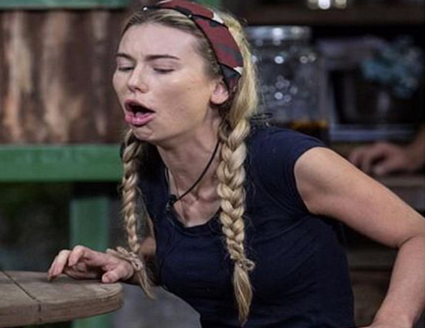
R

Slide 4
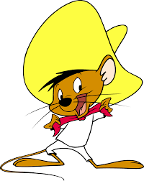
Sons que oferecem maior dificuldade Exercício 3
Ouça a frase e depois repita-a
O rato roeu a rolha do
garrafão do Rei da Rússia
ATENÇÃO 👩🏻‍🏫
Este tipo de frases são conhecidas como trava-línguas!!

Slide 5
Sons que oferecem maior dificuldade
S

Slide 6
Sons que oferecem maior dificuldade Exercício 4
Escreva a palavra na coluna correta
<s> | <z> | <sh>

